Slide 1
Used Car Price Estimator
INFO-H410 Techniques of artificial
Imad El Harrouti - (000609770)
Rida Belkhiri - (000609769)
El Mamoune Benmassaoud - (000608995)

Slide 2



Introduction
Prédire le prix de véhicules d’occasion à partir de leurs caractéristiques techniques
Aider les utilisateurs à évaluer si le prix proposé pour un véhicule est juste ou non.
Eviter les arnaques potentielles lors de l’achat ou de la vente

Slide 3

Choix du dataset

Slide 4

Premier dataset testé
Environ 250 000 lignes
Variété de voiture
Problème:
Beaucoup de valeurs nulles dans des champs critiques (année, etc)
Colonnes essentielles manquantes : type de carburant, transmission, etc

Slide 5

Deuxième dataset testé
Environ 16 000 lignes
Quelques variétés de voiture
Plus complet et exploitable

Slide 6
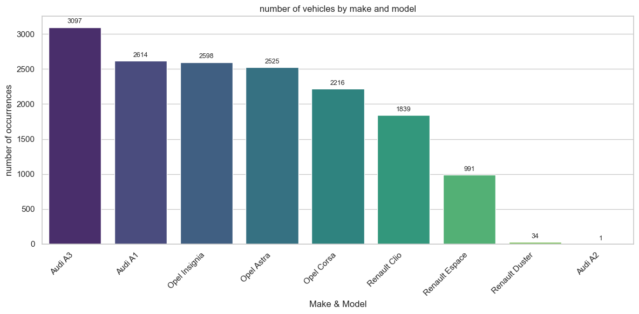
PRÉTRAITEMENT DES DONNÉES
Suppression des lignes avec valeurs manquantes critiques (price, km, age)
Conversion de colonnes numériques
Suppression des modèles trop peu représentés

Slide 7
Web Interface Implementation with Streamlit
Permettre à l'utilisateur d'estimer le prix d'une voiture d'occasion via une interface simple et dynamique
Évite les combinaisons incohérentes (ex: modèle invalide pour une marque)
Encodage one-hot des variables catégorielles

Slide 8
Conclusion
Plusieurs modèles testés
Critères de performance
Sélection du meilleur modèle
Déploiement d’un outil de prédiction via une interface utilisateur (streamlit)

